Slide 1
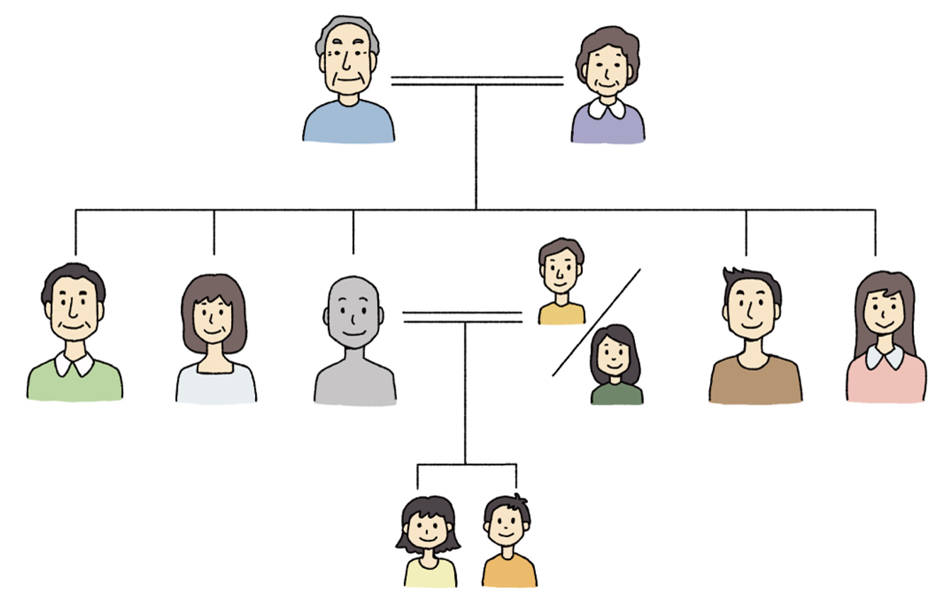
わたし

Slide 2
入門第4課1【私(わたし)の家族(かぞく) គ្រួសាររបស់ខ្ញុំ】
a. 父(ちち) ឪពុក

Slide 3
わたし

Slide 4
入門第4課1【私(わたし)の家族(かぞく) គ្រួសាររបស់ខ្ញុំ】
b. 母(はは) ម្តាយ

Slide 5
わたし

Slide 6
入門第4課1【私(わたし)の家族(かぞく) គ្រួសាររបស់ខ្ញុំ】
c. 兄(あに) បងប្រុស

Slide 7
わたし

Slide 8
入門第4課1【私(わたし)の家族(かぞく) គ្រួសាររបស់ខ្ញុំ】
d. 姉(あね) បងស្រី

Slide 9
わたし

Slide 10
入門第4課1【私(わたし)の家族(かぞく) គ្រួសាររបស់ខ្ញុំ】
e. 弟(おとうと) ប្អូនប្រុស

Slide 11
わたし

Slide 12
入門第4課1【私(わたし)の家族(かぞく) គ្រួសាររបស់ខ្ញុំ】
f. 妹(いもうと) ប្អូនស្រី

Slide 13
わたし

Slide 14
入門第4課1【私(わたし)の家族(かぞく) គ្រួសាររបស់ខ្ញុំ】
g. 夫(おっと) ប្តី

Slide 15
わたし

Slide 16
入門第4課1【私(わたし)の家族(かぞく) គ្រួសាររបស់ខ្ញុំ】
h. 妻(つま) ប្រពន្ធ

Slide 17
わたし

Slide 18
入門第4課1【私(わたし)の家族(かぞく) គ្រួសាររបស់ខ្ញុំ】
i. 子ども(こども) កូន

Slide 19


